Slide 1
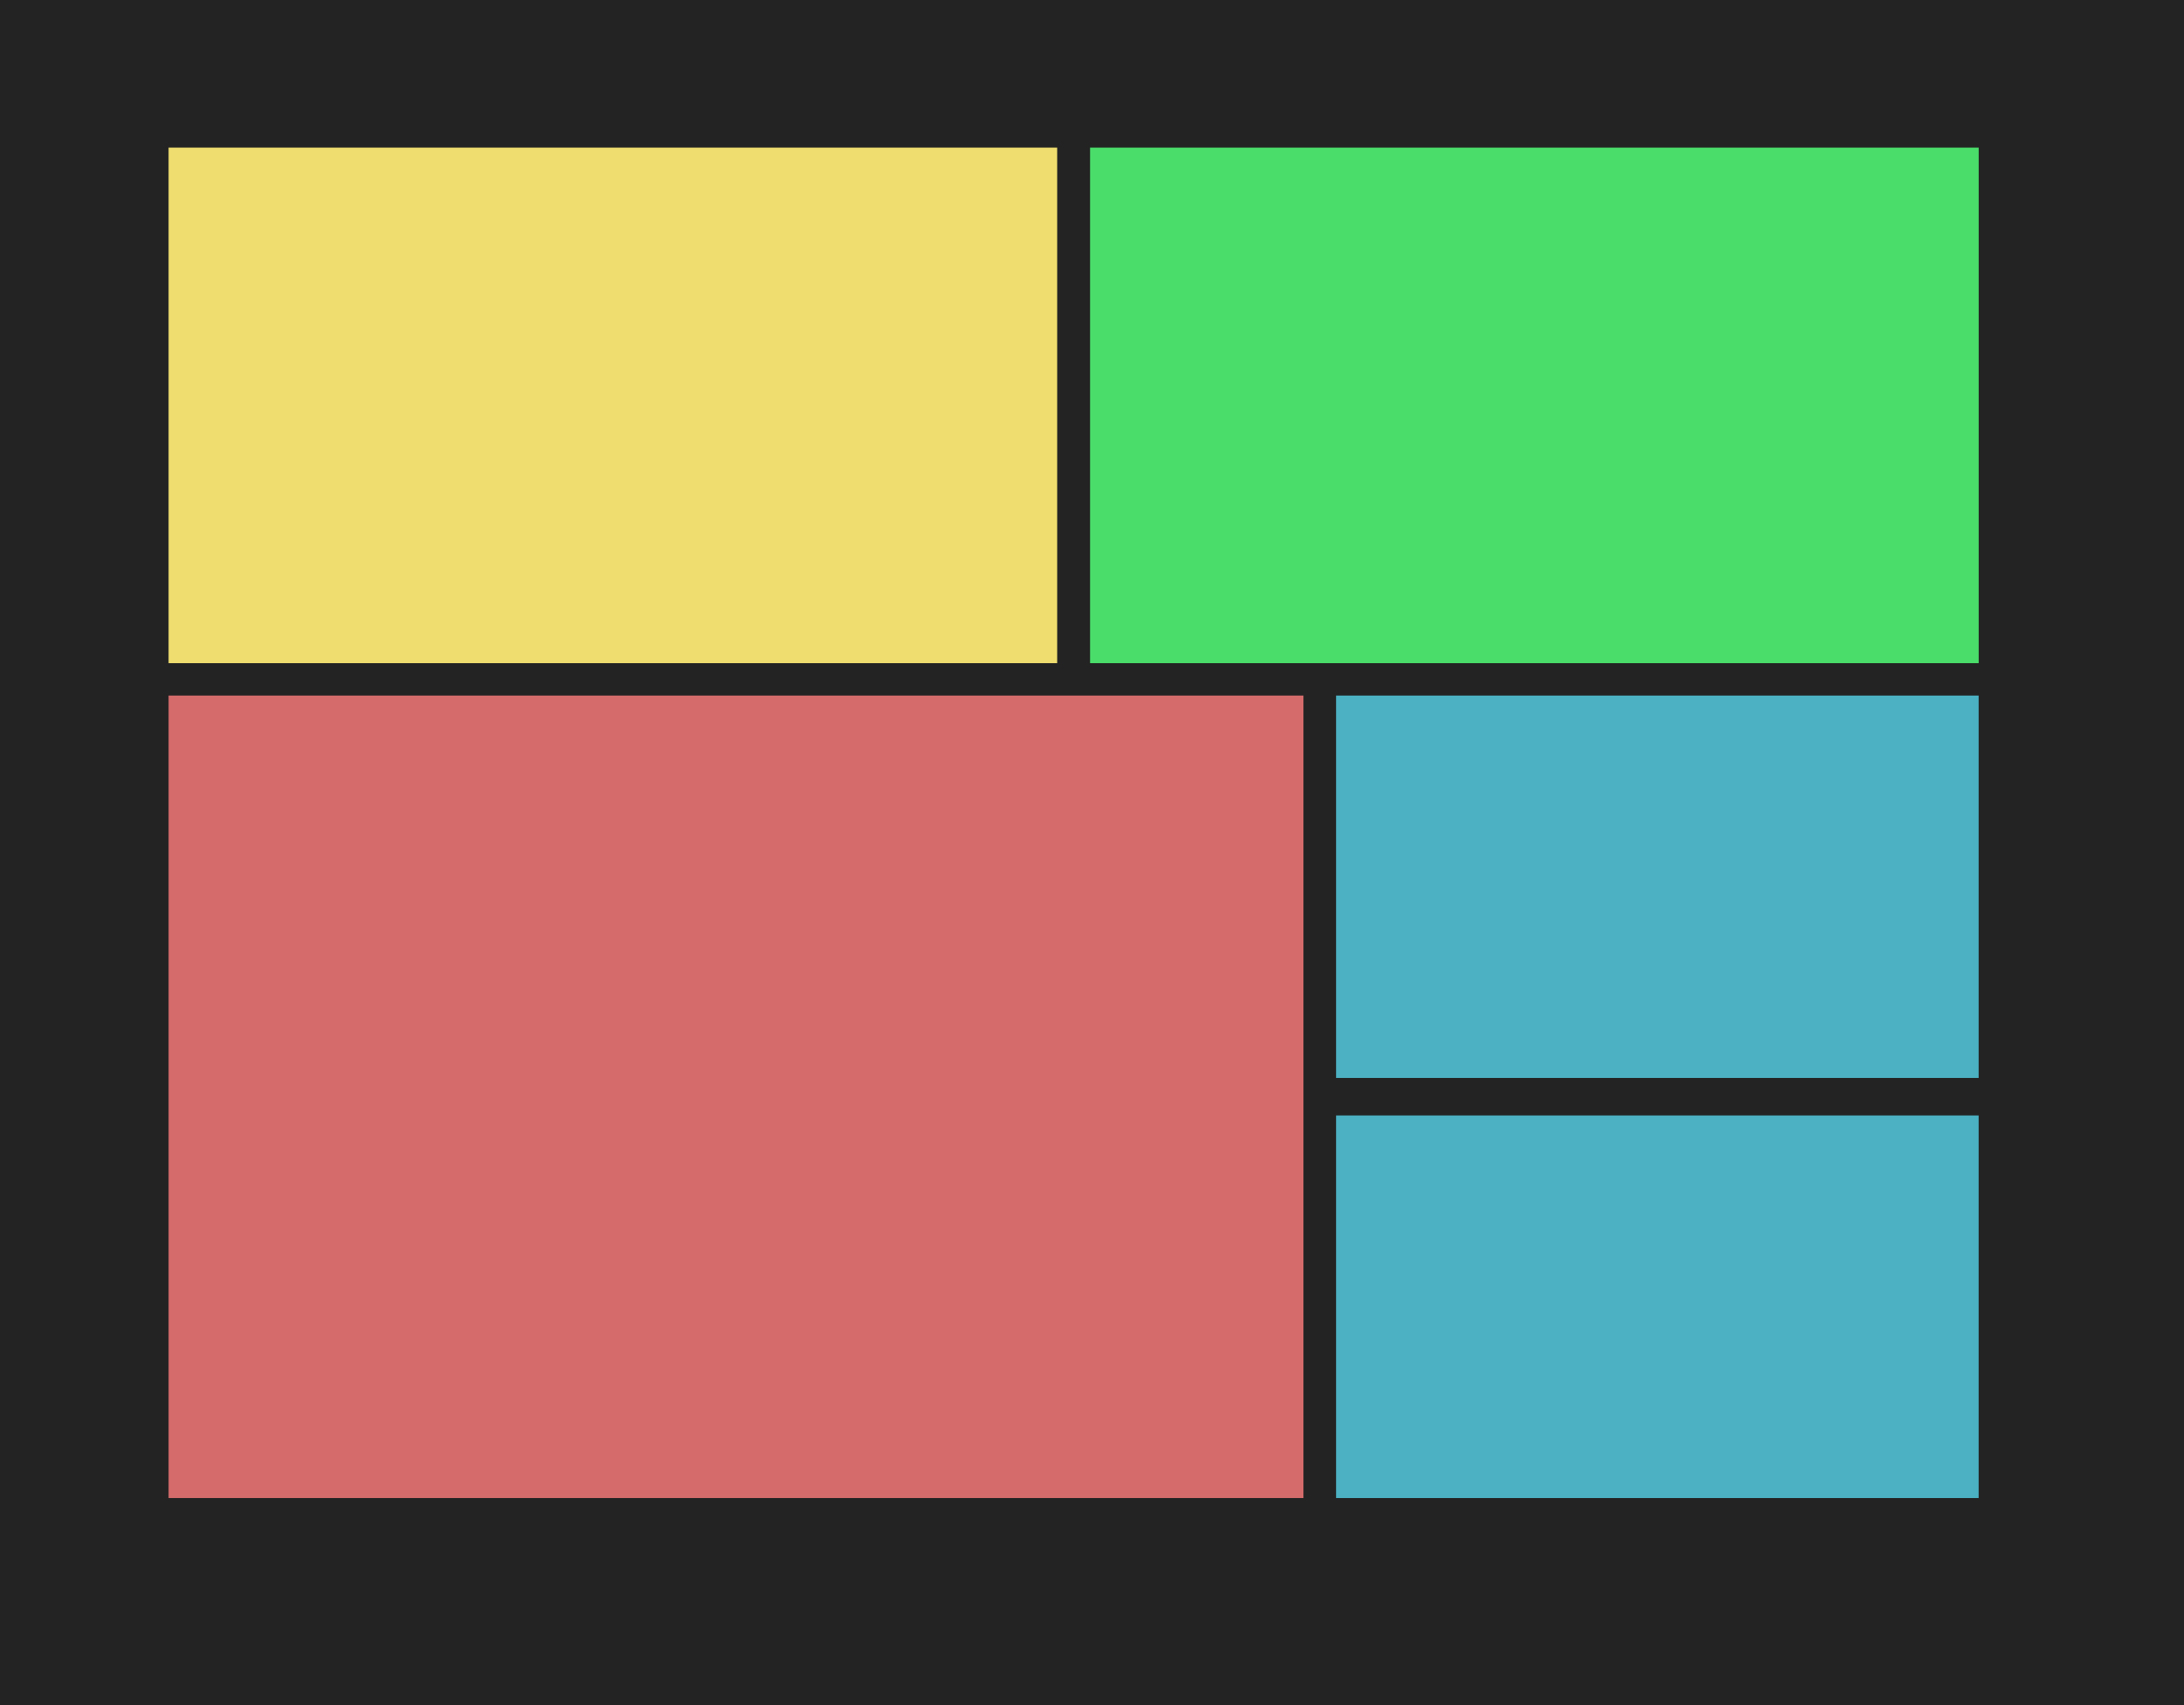

Flexible
Box
Layout

Slide 2
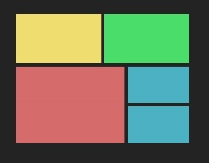
Es un sistema de elementos flexibles,
Los elementos HTML se adaptan y colocan automáticamente y es más fácil personalizar los diseños
Flexible Box Layout = FLEXBOX = FLEX

Slide 3
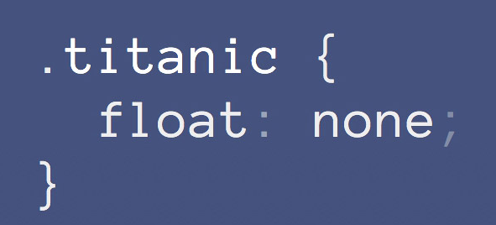

Mejora la experiencia de maquetar, sin pensar en floats o position.
(static, relative, absolute...),
Display: inline / block
o los float

Slide 4
Nota !importante;
Los floats y los clear no tienen efecto sobre un elemento con flexbox

Slide 5
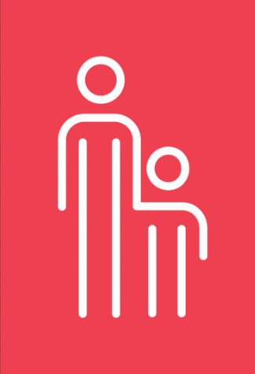
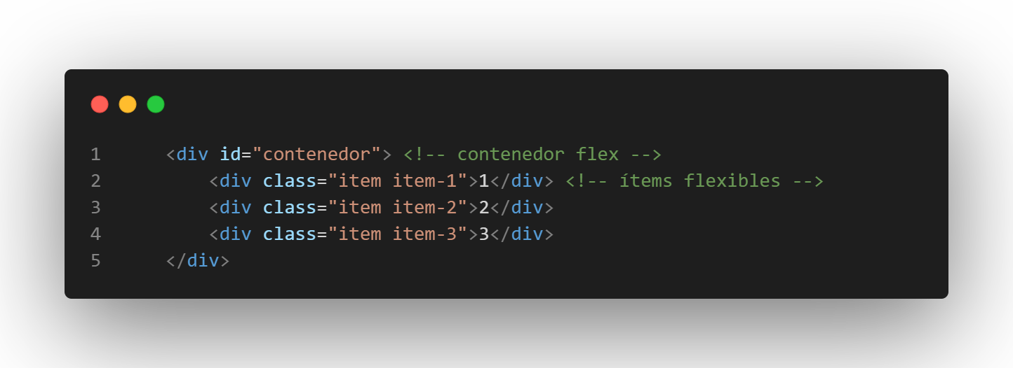
1- Contenedor: Existe un elemento padre que es el contenedor que tendrá en su interior cada uno de los ítems flexibles y adaptables.
2- Ítem: Cada uno de los hijos flexibles que tendrá el contenedor en su interior.

Slide 6
Usando Flexbox
Una vez que el padre (flex container) actúa como flex, todos los hijos (flex items) lo siguen.
Los hijos se acomodan y trabajan como box-sizing: border-box;
Flex-container
flex-item
flex-item
flex-item

Slide 7
.flex-container{display:flex}

Slide 8
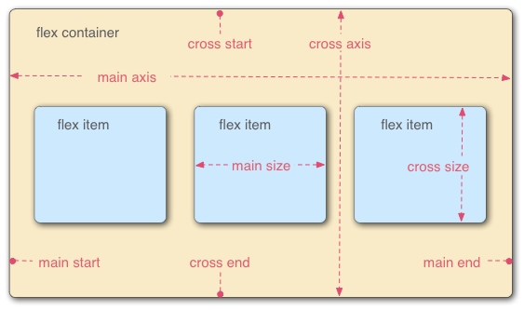

Slide 9
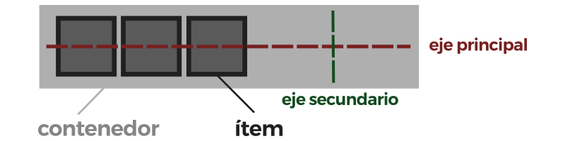
  Eje principal: Los contenedores flexibles tendrán una orientación principal específica. Por defecto, es en horizontal (fila).
  Eje secundario: De la misma forma, los contenedores flexibles tendrán una orientación secundaria, perpendicular a la principal. Si la principal es en horizontal, la secundaria será en vertical, y viceversa.

Slide 10
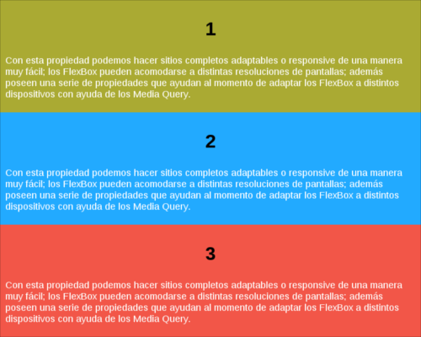
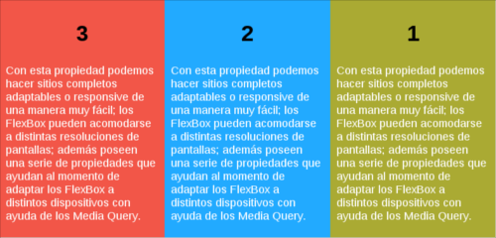
flex-direction
column
column-reverse
row
row-reverse

Slide 11
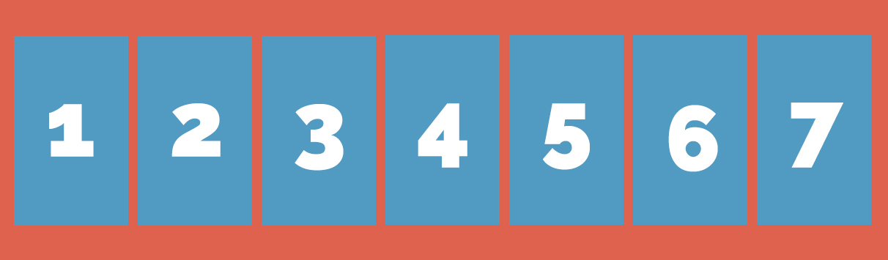
flex-wrap
flex-wrap: nowrap; (default)
nowrap| wrap | wrap-reverse

Slide 12
direction + wrap = flow
*atajo*
flex-flow: <flex-direction> | <flex-wrap>;
Default: flex-flow: row nowrap;

Slide 13


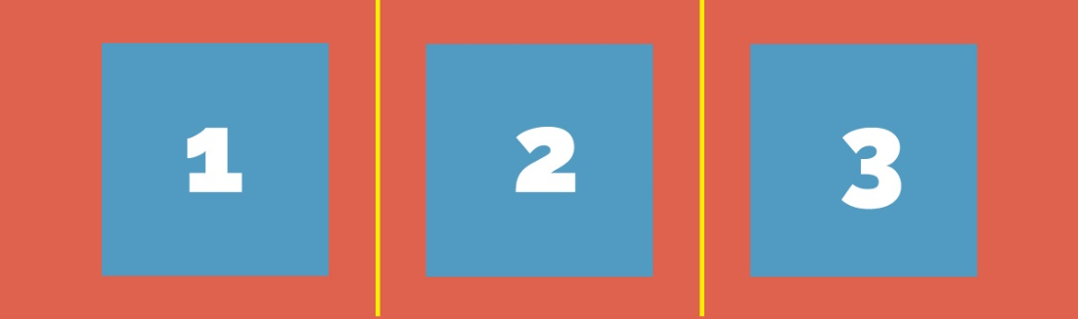
justify-content
flex-start: a la izquierda
flex-end: a la derecha
center: al centro
space-between:
espacio entre hijos
space-around:
espacio entre y alrededor

Slide 14
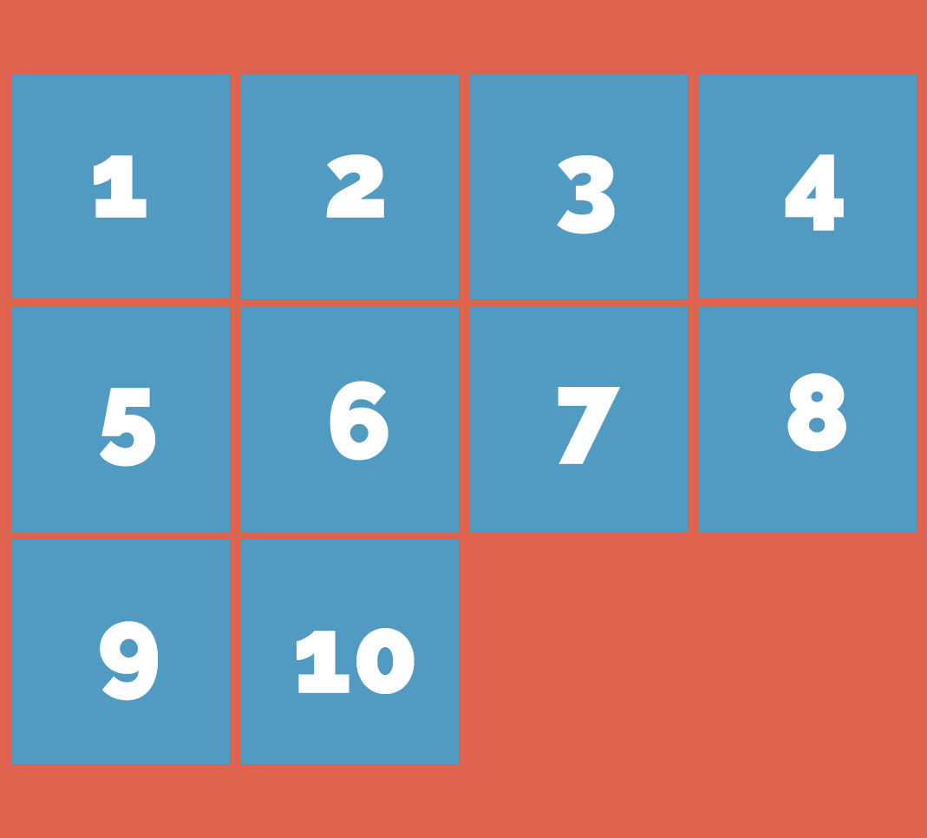
align-content
flex-start: a la izquierda
flex-end: a la derecha
center: al centro
space-between:
espacio entre hijos
space-around:
espacio entre y alrededor

Slide 15
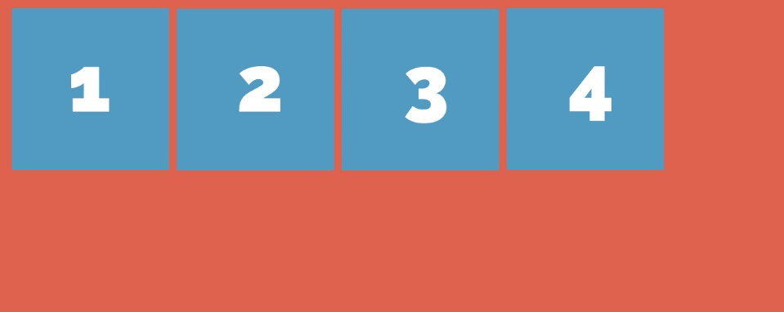
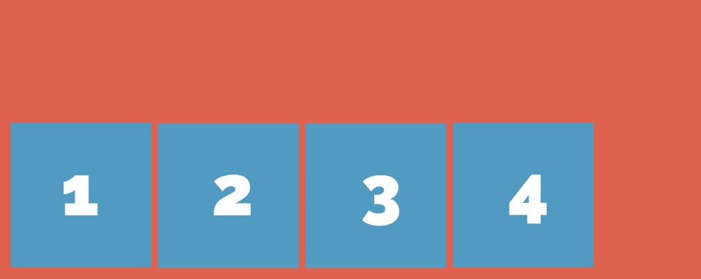
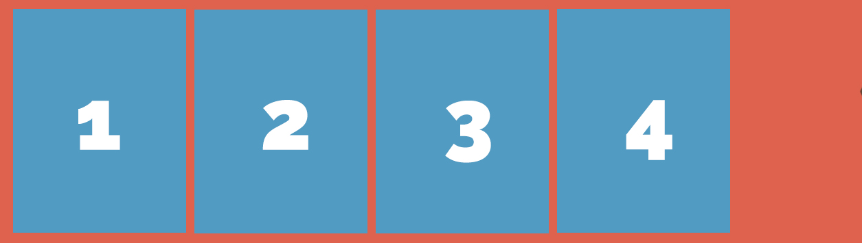
Align-items
flex-start: arriba
flex-end: abajo
center: en el centro
baseline: alinea en la base del texto
stretch: se estiran para rellenar todo el contenedor

Slide 16
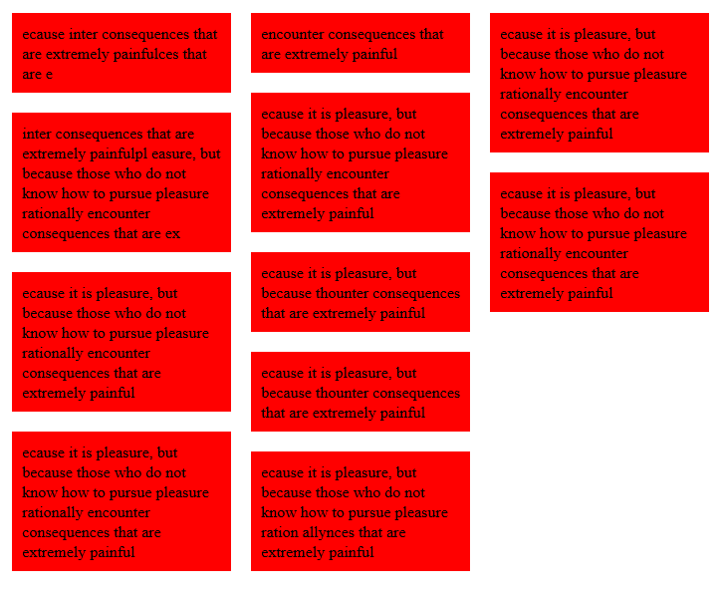
Align-content
Para columnas
El famoso “Masonry”

Slide 17
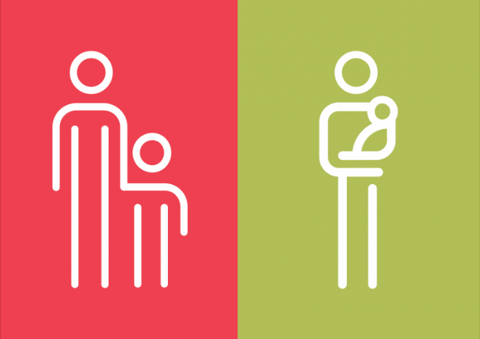
Para los items
Propiedades individuales para los hijos

Slide 18
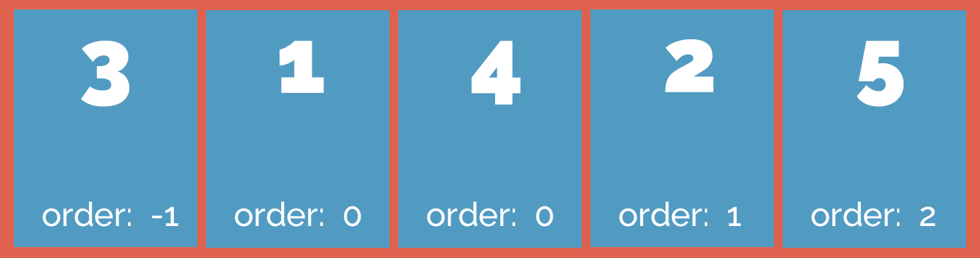
order
menús de navegación

Slide 19
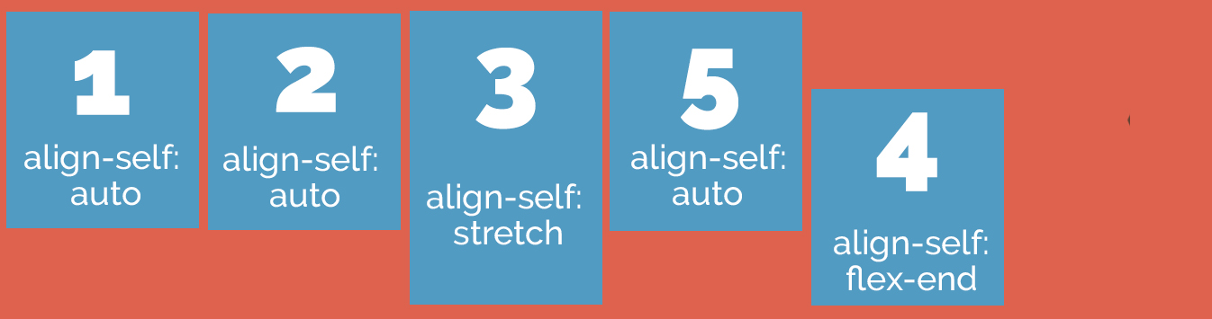
align-self
Ordena un ítem único, mismas propiedades que align-items.

Slide 20
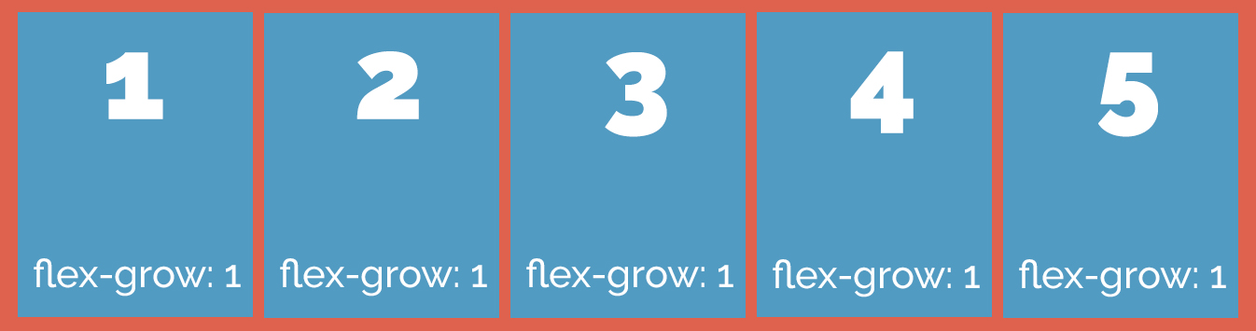
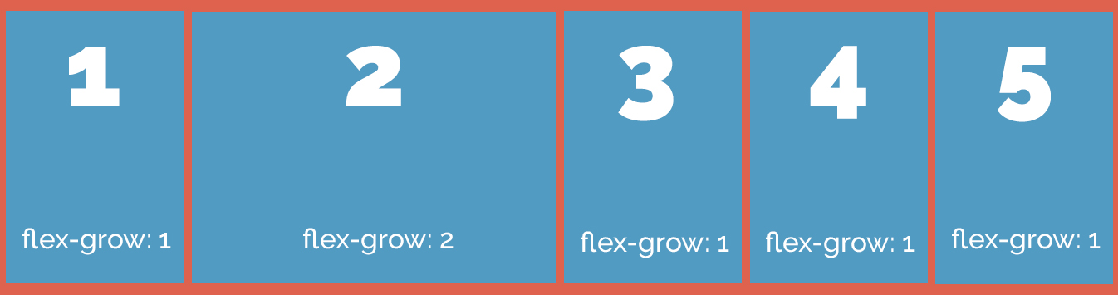
Flex: grow
grow: si queda espacio, este elemento lo toma

Slide 21
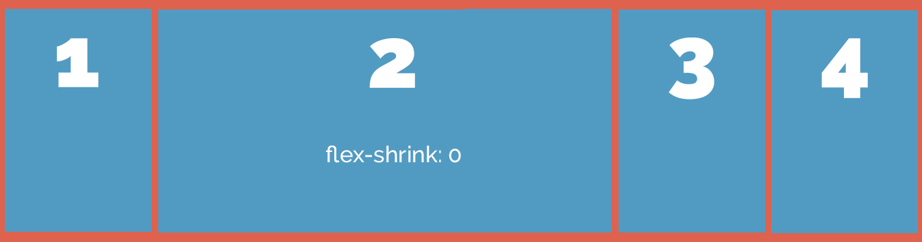
flex-shrink
shrink: este no se achica

Slide 22
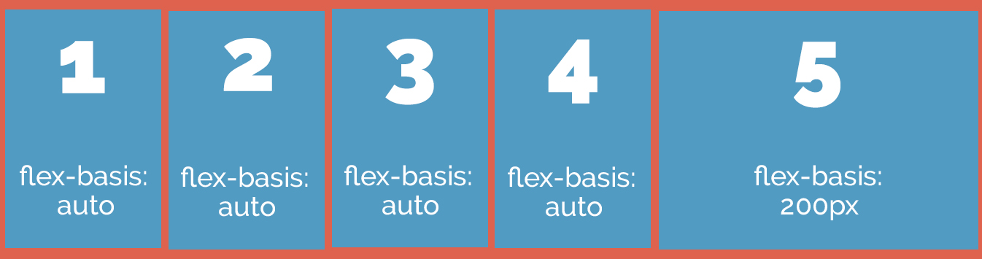
flex-basis
basis: mínimo de ancho (parecido al width)

Slide 23


Ejercicios
Flexbox
Producción Digital II

Slide 24

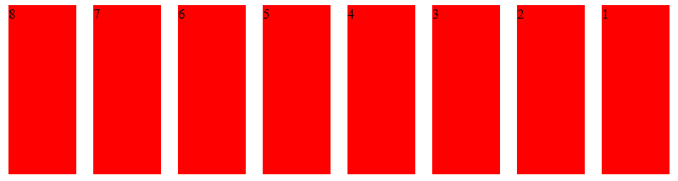
1) Distribución de elementos

Slide 25
2) Distribución de los elementos

Slide 26
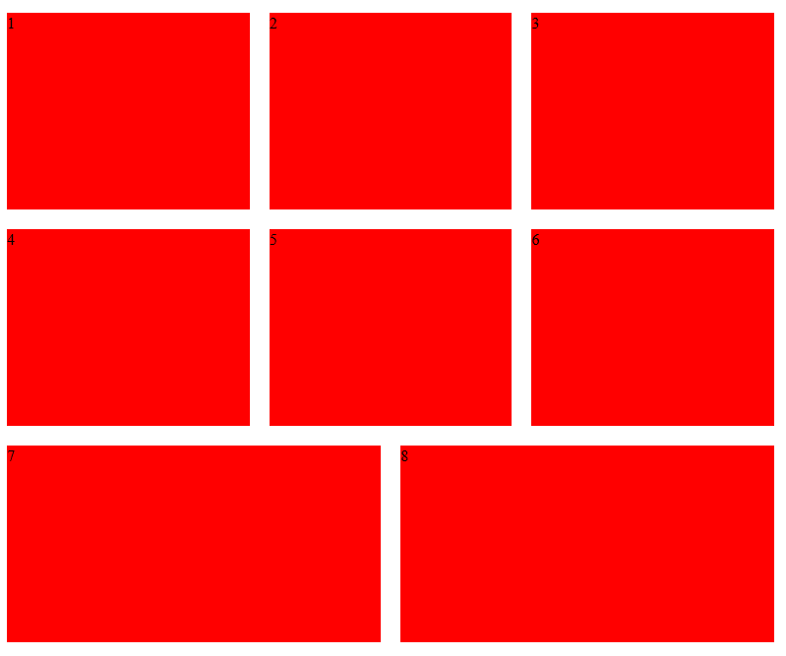
3) Distribución de elementos

Slide 27

4) Centrado Vertical
Producción Digital II

